Slide 1
קורס Java מתקדם מנגנון ה- Reflection
קרן כליף
Notes:
https://docs.oracle.com/javase/tutorial/reflect/class/classNew.html
https://docs.oracle.com/javase/tutorial/java/annotations/basics.html

Slide 2
ביחידה זו נלמד:
מהו reflection
השיטות במנגנון
מנגנון גנרי ליצירת אובייקטים והפעלת שיטות באופן אינטראקטיבי

Slide 3
מהו Reflection?
Reflection הינו מנגנון לקבלת מידע על תוכן המחלקה: תכונות, שיטות, הרשאות וכד', מבלי שתהייה לנו גישה לקוד עצמו
מנגנון גנרי של שיקוף המידע
מנגנון זה מאפשר לנו להפעיל שיטות באופן דינאמי מבלי לדעת מראש מה יש בתוך המחלקה

Slide 4
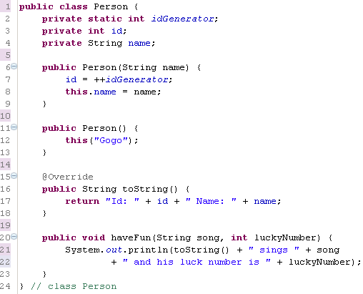
המחלקה שאיתה נעבוד

Slide 5
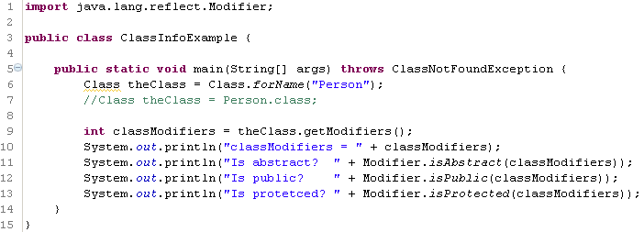

קבלת מידע על מחלקה
ראשית, יש להגדיר משתנה מטיפוס Class.
ישנן 2 דרכים לקבל אובייקט כזה:
1- דינאמית, כאשר שם המחלקה הינה מחרוזת
המועברת לשיטה Class.forName.
אם לא קיימת מחלקה שכזו תזרק חריגה
ClassNotFoundException
2- סטטית
שיטה המחזירה מספר המכיל מאפיינים של המחלקה ,זאת מסיכה ברמה של ביטים!
שיטות הבודקות מאפיין אחד. מקבלות את הערך שהתקבל מ- getModifier ויודעות לפענח ממנו את ערך המאפיין הרצוי.

Slide 6
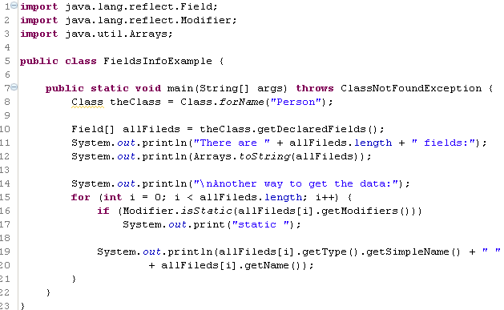
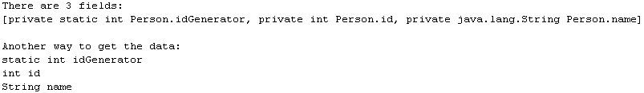
קבלת מערך עם אוסף התכונות
בדיקה האם התכונה סטטית
קבלת טיפוס התכונה
קבלת שם התכונה

Slide 7
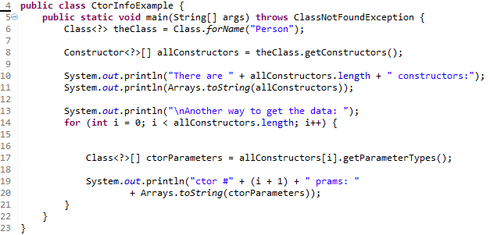
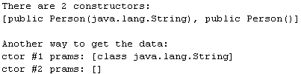
קבלת מידע על ה- c’tor של המחלקה
קבלת מערך עם נתוני הקונסטרקטורים
קבלת מערך הפרמטרים של הקונסטרקטור

Slide 8
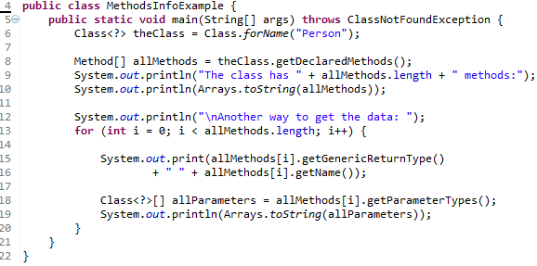
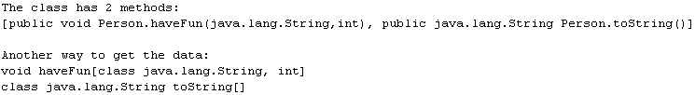
קבלת מערך עם נתוני השיטות
קבלת טיפוס הערך המוחזר של השיטה

Slide 9
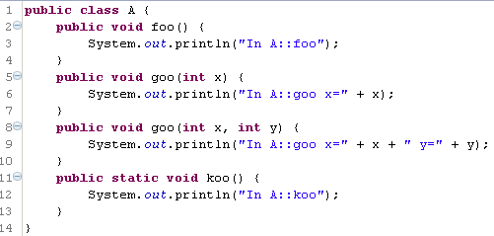
יצירת אובייקט והפעלת שיטות
ניתן להפעיל שיטות בצורה דינאמית ואינטראקטיבית באמצעות זיהוי השיטה ע"י מנגנון ה- reflection והפעלתה באמצעות invoke
המחלקה איתה נעבוד:

Slide 10
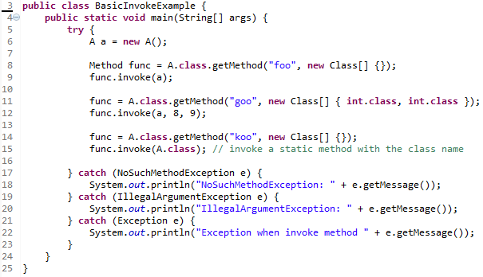


קבלת השיטה foo ללא פרמטרים
הפעלת השיטה על האובייקט a

Slide 11
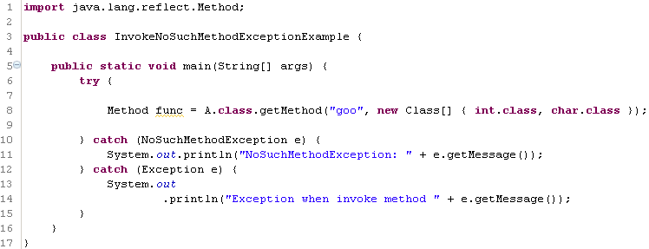
דוגמאות לתעופה בשימוש ב- invoke - NoSuchMethodException

Slide 12
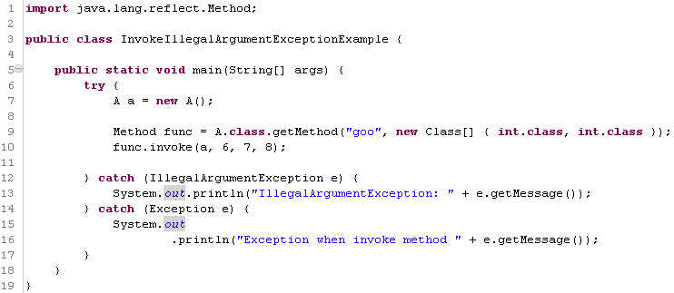
דוגמאות לתעופה בשימוש ב- invoke - IllegalArgumentException
השיטה מצפה לקבל רק 2 int'ים

Slide 13
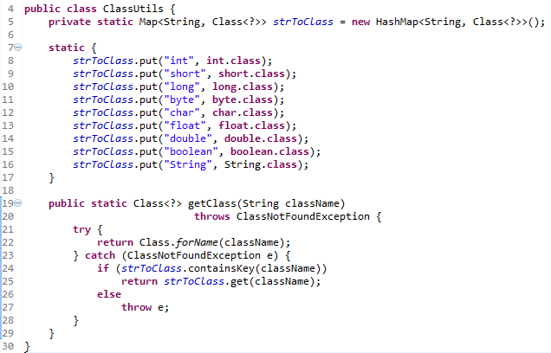
תזכורת: זהו static c’tor
השיטה Class.forName עובדת רק על מחלקות, לא על טיפוסים בסיסיים.
לכן נכתוב את מחלקת השירות הזו ונשתמש בה.

Slide 14
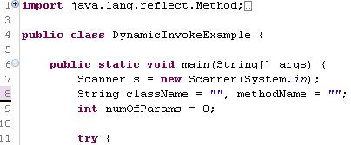
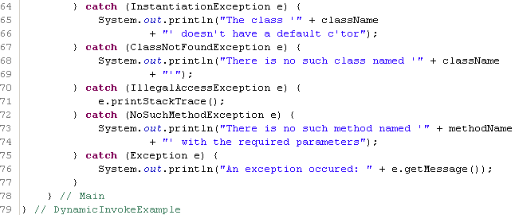

Slide 15
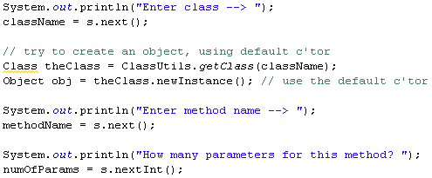

Slide 16
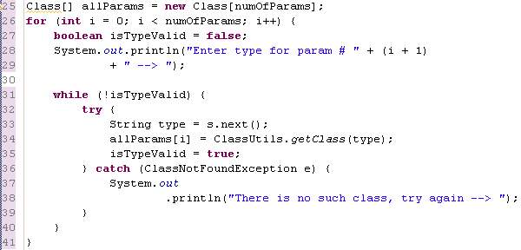

Slide 17
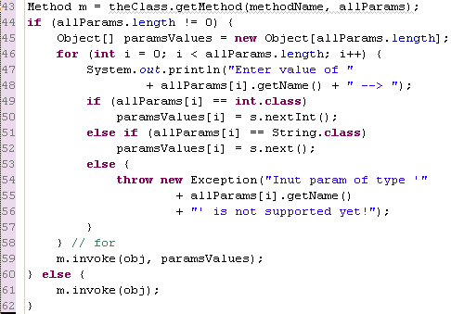
כרגע יש תמיכה בקליטת נתונים מטיפוס int ו– String בלבד.
ניתן לתמוך כמובן גם בשאר הטיפוסים ובמחלקות.

Slide 18
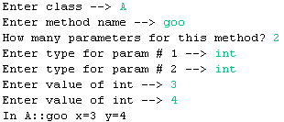

דוגמאות פלט

Slide 19
תרגיל כיתה 1
כתוב מחלקת שירות עם 2 שיטות:
שיטה המקבלת שם של מחלקה ומשחזרת כיצד נראה קובץ ה- JAVA (בלי מימושים).
שיטה המקבלת שם של מחלקה ומחרוזת, ומפעילה את כל השיטות המתחילות במחרוזת זו.
הדוגמא בשקפים הבאים ←
תרגיל שרק מתרגל את הנכתב בשקופיות, עדיף לעבור ישירות לתרגיל 2

Slide 20
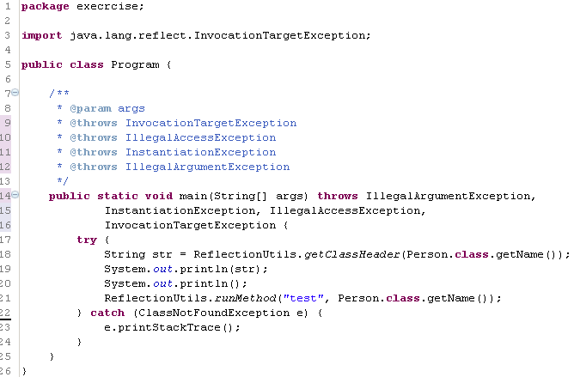
ה- main לדוגמא

Slide 21
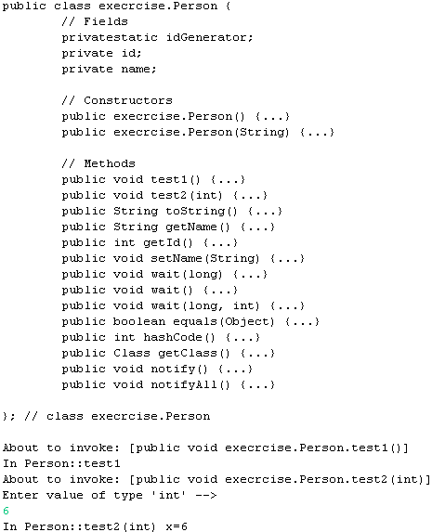
פלט לדוגמא

Slide 22
תרגיל כיתה 2
עדכן את ה- main שבדוגמא DynamicInvokeExample כך שלא יצטרך לשאול את המשתמש כמה פרמטרים יש במתודה ומה טיפוסם:
המשתמש יבחר את שם המחלקה
התוכנית תציג לו את המתודות הקיימות
המשתמש יבחר מתודה והתוכנית תציג לו אילו נתונים להכניס בהתאם למתודה שנבחרה

Slide 23
ביחידה זו למדנו:
מהו reflection
השיטות במנגנון
מנגנון גנרי ליצירת אובייקטים והפעלת שיטות באופן אינטראקטיבי

